Slide 1
Харківський національний університет
радіоелектроніки
Кафедра АПОТ
Атестаційна робота бакалавра
Мікроконтролерний пристрій керування охороною периметру
Студента групи КІ-14-7 Керівник: Гнатюка Андрія доц. каф. АПОТ
Володимировича Кучеренко Д.Ю.
.
Харків 2018
Notes:
Шановний Голово!
Шановні члени екзаменаційної комісії (ЕК)!
Вашій увазі пропонується атестаційна робота бакалавра на тему: (----).
Читать по слайду

Slide 2
Мета та задачі проекту
Метою атестаційної роботи є розробка мікроконтролерного пристрою керування охороною периметру на основі автоматних моделей.
Для досягнення поставленої мети необхідно вирішити такі задачі:
Розглянути принципи побудови охоронних систем
Розробити алгоритм керування охоронною системою на основі автоматних моделей та принципів обробки подій.
Обрати технологічну платформу реалізації пристрою керування.
Виконати програмування мікроконтролерного пристрою керування.
Виконати моделювання та макетування розробленого пристрою.
Notes:
В сучасному світі без певних заходів безпеки та контролю просто неможливо обійтися. Реальність така, що в сучасному суспільстві паралельно розвиваються два напрямки діяльності – як вкрасти і як зберегти інформацію та майно.
Будь-який будинок має прилеглу територію, яка обмежена периметром.. Завдання будь-якої технічної системи охорони — як можна раніше виявити вторгнення на об’єкт, що охороняється, і як можна швидше і ефективніше сповістити про це охороні. Це можливо лише при комплексному підході із застосуванням декількох видів охоронних систем. Є безліч варіантів оснащення периметру ділянки найрізноманітнішими системами охорони.
Незважаючи на те, що кожен проект системи охорони периметру є унікальним, пристрої керування вказаними системами мають спільні принципи побудови. Таким чином, актуальною є задача побудови мікроконтролерної системи керування охороною периметру на основі автоматних моделей. .
Далее по слайду

Slide 3
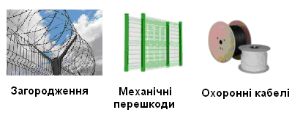
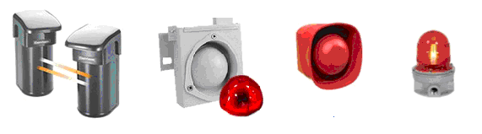
Технічні засоби периметральної охорони
Системи фізичного захисту периметру
Системи електронного захисту периметру
Notes:
Технічні засоби периметральних охоронних систем поділяються на системи фізичного (механічного) захисту та системи технічного (електронного) захисту.
Механічне система – це бар'єр або перешкода, яка ускладнює і уповільнює дії порушника. Для охорони периметра використовують паркани, плоскі загородження, колючий дріт та інші огородження. Оптимальне поєднання механічних виробів і сигналізації забезпечує охоронній системі час на виявлення і прийняття рішення про передачу сигналу про вторгнення.
Системи технічного захисту поділяються на сповіщувачі («известители») та оповіщувачі («оповестители»).
Технічні засоби охорони периметра - це комплекс інженерних засобів для раннього виявлення та захисту території від проникнення небажаних осіб. Датчики охорони периметра дозволяють виявити зловмисника до того як він проникне на об'єкт, що охороняється.
Це це фотоелектричні та об’ємні датчики, системи звукового та світлового оповіщення.

Slide 4
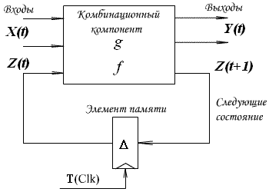




Модель структурного автомату пристрою керування
Функція виходів Функція переходів Зміна станів Розширена f
Модель структурного автомату (Модель Хаффмена)
Структурний автомат функціонує у автоматному часі, який вимірюється у тактах {t, t+1, t+2 …}, тобто автомат переходить з одного стану до іншого за один автоматний такт.
Тривалість автоматного такту при цьому може бути одноковою для всіх стані автомату та залежати тільки від частоти синхропослідовності Clk, а може бути різною для кожного стану та мати тривалість Т.
Тривалість автоматного такту автомата Мура визначається для кожного стану окремо.
Граф переходів автомату, який враховує тривалість автоматного такту для кожного стану автомата, будемо називати темпоральним графом переходів, який описується розширеною функцією переходів.
Notes:
В якості пристрою керування використано структурний автомат, представлений моделлю Хаффмена. Особливістю цього автомату є різна довжина автоматного такту, що обумовлено різною довжиною циклів роботи охоронних пристроїв
Читать со слайда
Графи переходів автомата (state diagram) є не тільки візуальним відображенням алгоритму функціонування, але й повною його математичною моделлю.

Slide 5
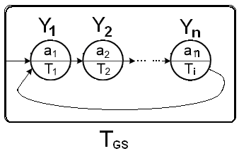


Гіперстан у моделі структурного автомату
Функція виходів Функція переходів Функція переходів-виходів гіперстану
Принципи побудови гіперстану
Гіперавтомат – це автомат, який має у своєму складі гіперстани.
Гіперстан – сукупність станів автомату, переходи між які здійснюються безумовно з урахуванням тільки часу існування кожного із станів. Стани автомата , які входять до гіперстану, повністю або частково зациклені.
Вхід до гіперстану відбувається завжди до першого стану з множини станів гіперстану, незалежно від того, з якого зі станів основного автомати здійснюється перехід до гіперстану.
Вихід з гіперстану відбувається або по закінченні часу існування гіперстану, або при наявності «зовнішньої» події (які формується поза множиною вихідних оповіщувальних сигналів автомату), незалежно від того, в якому зі станів гіпекрстану знаходиться автомат у цей момент часу.
Notes:
Читать со слайда
Гіперстан (його реалізація у програмному коді) є структурою, інверсною до конструкції процесу (process) у мовах опису апаратури. У процесі обчислюються значення сигналів та змінних незалежно від параметру часу. У гіперстані напроти функції переходів обчислюються виключно від параметру часу. Стани автомату, які входять до гіперстану, відображуються моделлю Мура без вхідних сигналів (окрім часу). .
Гіперстан не має окремих вихідних змінних, використовуються тільки вихідні змінні основного автомату. Вихідні змінні основного автомату можуть використовуватися у гіперстані та навпаки.
У гіперстані можуть змінюватися оповіщувальні сигнали основного автомату, але вихід з гіперстану здійснюється або за параметром часу, або за зовнішньою подією.

Slide 6
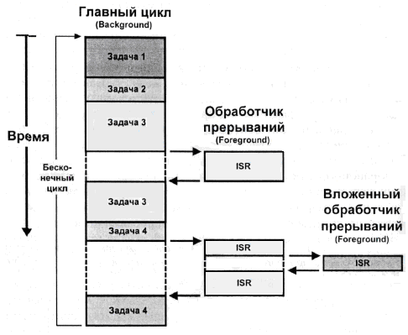
Події у системах автоматного керування
Вхідні сигнали структурного автомата поділяються на два види: значення та події Значення відповідають вхідним змінним автомату і існують, як правило, протягом всієї тривалості автоматного такту і можуть впливати на вихідні сигнали автомату . Події (events, события) можуть мати тривалість менше автоматного такту і безпосередньо впливають на зміну стану автомата.
У програмуванні на основі подій виділяють п'ять елементів:
- джерело події;
- сигнал події;
- слухач події і диспетчер;
- обробник події;
- об'єкт події.
Обробка подій у мікроконтролерному пристрої
Notes:
Вхідні сигнали пристроїв керування я шляхом організації переривань.поділяються на вхідні дії ( входные воздействия) та події (события). Вхідні дії реалізуються шляхом опитування у час, визначений алгоритмом керування. Подія у мікроконтролерних системах це така зміна зовнішніх сигналів (умов), яка потребує миттєвої реакції, що обумовлю відповідну зміну стану керуючого автомату.
У мікроконтролерних пристроях обробка подій здійснюється шляхом організації багаторівневої системи переривань.

Slide 7
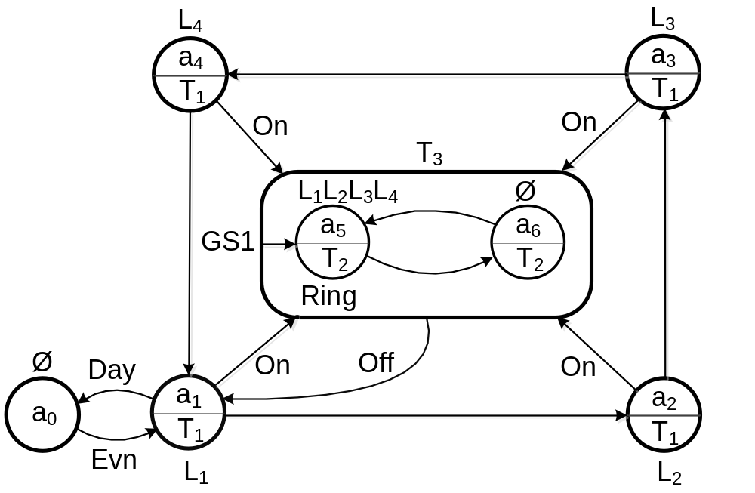
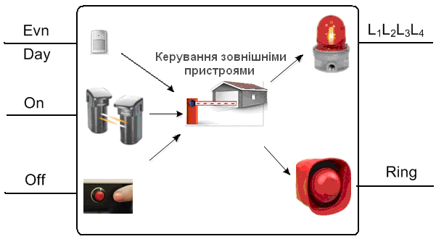
Автоматна модель пристрою керування
Інтерфейс пристрою керування
Темпоральний граф переходів КА
Множина вхідних сигналів X = {Evn/Day, On, Off}, де Evn/Day = {0, 1} –сигнал включення/виключення системи охорони периметру в залежності від режиму світлового дня , On = {0, 1} – сигнал (подія) про спробу порушення периметру, Off ={0, 1} – сигнал (подія) виключення аварійного режиму системи охорони.
Множина вихідних сигналів Y = {Li, Ring}, де Li = {L1, L2, L3, L4} – множина сигналів включення світлових оповіщувачів про спробу несанкціонованого перетину периметру, що охороняється, Ring – сигнал включення звукових оповіщувачів про спробу несанкціонованого перетину периметру, що охороняється.
Notes:
Включення системи охорони периметри, наприклад приватного будинку або складського приміщення, здійснюється по закінченні світлового дня (фотоелектричний датчик виробляє сигнал Evn=1). Виключення системи здійснюється при настанні світлового дня ((Day=1). При несанкціонованій спробі перетину периметру оптично-електронний датчик (сповіщувач) виробляє сигнал (подію) On = 1. Пристрій керування приймає цей сигнал та включає світлові та звукові оповіщувачі (сигнальні ліхтарі та сирену). Вказаний режим реалізується за допомогою використання гіперстану керуючого автомату GS1. Цей режим триває доти, доки черговий охорони не виключить тривожні оповіщувачі шляхом натиснення відповідної кнопки (Off = 1). Після цього система знову переходить до охоронного режиму.
Для реалізації керуючого автомату оберемо автомат Мура, бо вихідний сигнал пристрою керування залежить тільки від станів автомату, а його тривалість визначається внутрішньою затримкою певного стану автомату.
На слайді показано інтерфейс пристрою керування та його граф переходів
Читать со слайда

Slide 8
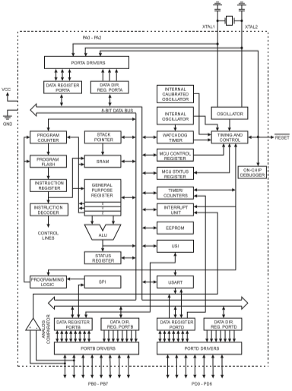
Мікроконтролер ATtiny2313A
Структурна схема МК ATtiny2313A
Notes:
Мікроконтролери сімейства AVR (Advanced Virtual RISC) - один з найцікавіших напрямків, шо розвиваються компанією Atmel {США). Вони являють собою потужний інструмент для створення сучасних високопродуктивних і економічних багатоцільових мікроконтролерів. На даний час співвідношення "ціна - продуктивність - енергоспоживання" для AVR і одним із кращих на світовому ринку 8-розрядних мікроконтролерів. Великою перевагою є також і те, що збільшується кількість сторонніх фірм, котрі розробляють і випускають різноманітні програмні й апаратні засоби підтримки розробок для них. Можна вважати, що AVR стає ше одним індустріальним стандартом серед 8-розрядних мікроконтролерів загального призначення.
ATtiny2313A / 4313 - 8-бітний мікроконтролер CMOS з низьким рівнем потужності, що базується на архітектурі RISC AVR. Виконуючи команди в одному тактовому циклі, ATtiny2313A / 4313 досягає пропускної здатності, що наближається до 1 MIPS на МГц, що дозволяє конструктору системи оптимізувати споживання енергії та швидкість обробки.
Ядро AVR поєднує в собі багатий набір інструкцій із 32 загальними робочими регістрами. Всі 32 регістри безпосередньо підключені до блоку арифметичної логіки (ALU), що дозволяє отримати доступ до двох незалежних регістрів за допомогою однієї окремої інструкції, виконаної за один такт. Отримана архітектура більш ефективна для коду при досягненні пропускної здатності в десять разів швидше, ніж звичайні мікроконтролери CISC.

Slide 9
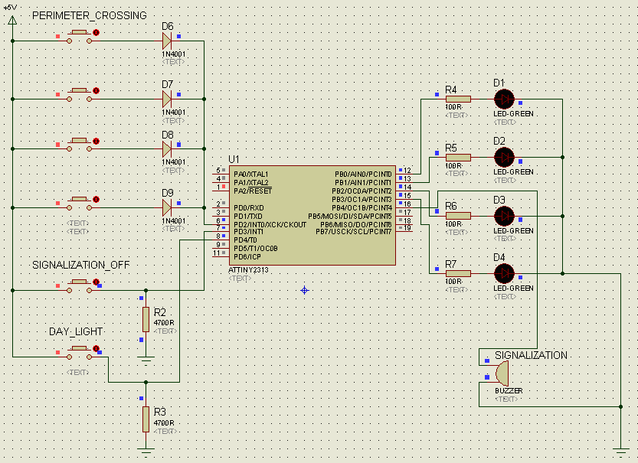
Cхема підключення МК ATtiny2313A
Структурна схема пристрою керування охороною периметру на базі МК ATtiny2313A
Notes:
Для розробки та моделювання електричної принципової схеми пристрою керування пішохідним переходом будемо використовувати систему автоматизованого проектування радіоелектронних пристроїв (САПР РЕП) Proteus
Створена в програмному продукті Proteus схема електронного пристрою показана на слайжі Якщо усі використовувані в схемі елементи мають моделі, що описують їх роботу, то може бути здійснене моделювання роботи усієї схеми..

Slide 10
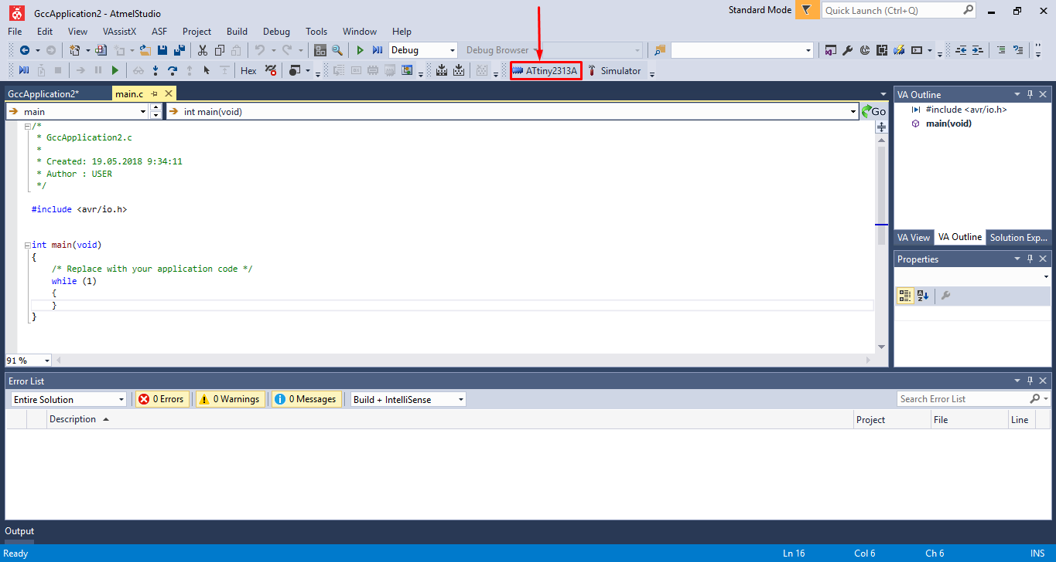
Середовище розробки Atmel Studio
Atmel Studio 7 - безкоштовне середовище розробки від компанії Atmel
Notes:
Прошивка (програмування) для мікроконтролера ATtiny2313A здійснюється за допомогою програми на мові програмування С у середовищі Atmel Studio .
Середовище призначене розробки і відладки додатків на мові C/C++ і мові асемблера для 8 - і 32-бітових мікроконтроллерів Atmel AVR, безпровідних SoC Atmel SAMR21, а також SAM3, SAM4, SAMD, SAMG і інших лінійок мікроконтроллерів з процесорними ядрами групи ARM Cortex - M.
Слід зауважити, що існує можливість зміни мікроконтролера безпосередньо у вже створеному проекті. Це дозволяє, не змінюючи початковий код, вибрати інший подібний мікроконтролер, на базі якого, буде розгорнутий проект (виділено на рисунку червоним кольором із стрілкою- покажчиком).

Slide 11
Програмний код функцій переходів та виходів
Фрагмент функції переходів
case FIRST_ON:
// Need to check one more time
// if the system has stable signal from sensor
if(PIND&(1<<PIND4))
{ PORTB = 0b00000001; // Set appropriate checking LED
nextState = SECOND_ON; }
else { nextState = START;}
break;
Фрагмент функції виходів для гіперстану
// Hyperstate
case RING_ON:
PORTB = 0b00011111; //Enable all LED's and singalization
nextState = RING_OFF;
break;
case RING_OFF:
nextState = RING_ON;
break;
Notes:
При програмній реалізації алгоритму функціонування пристрою керування використаний принцип»автоматного прорамування№
На етапі реалізації будується програма (на відповідній мові програмування або опису апаратури), в якій графи переходів, вхідні змінні, обробники подій і вихідні дії реалізуються у вигляді відповідних мовних конструкцій.
Кожен граф переходів формально і ізоморфно реалізується окремою функцією (підпрограмою), що створюється за шаблоном, який містить дві конструкції switch і оператор if. Перша конструкція switch реалізує функцію перехлдів, а друга конструкція switch активізує функцію виходів.
Така конструкція має назву «автоматний шаблон»

Slide 12
Програмний код функції підготовки системи охорони до роботи
Фрагмент функції ініціалізації таймеру
void TimerInit(void)
{
TIMSK = 0b01000000; // Allow Timer1 interrupt compared with OCR1A (H and L - High bits and Low bits)
// Set value to compare for interrupt (31250)
OCR1AH = 0b01111010;
OCR1AL = 0b00010010;
TCCR1B = T1; // Set prescaler
}
// Timer1 overflow interrupt handler
ISR (TIMER1_COMPA_vect)
{
sei(); // Allow all interrupts
StateTransition(); // Start FSM
}
Фрагмент функції підготовки системи до роботи
ISR(INT0_vect)
{ // Need to check if it's evening
if(PIND&(1<<PIND4))
{
GIMSK = 0b10000000; // Off signalization handler
state = RING_ON; // Hyperstate entry
TCCR1B = T2; // Set new prescaler
}
Notes:
Для реалізації затримок кожного стрну у темпоральному графі переходів використовуеться функція таймеру. Для цього використовується внутріщній таймер мікроконтролера, фрагмент функції ініціалізації якого наведений на слайді 10.

Slide 13
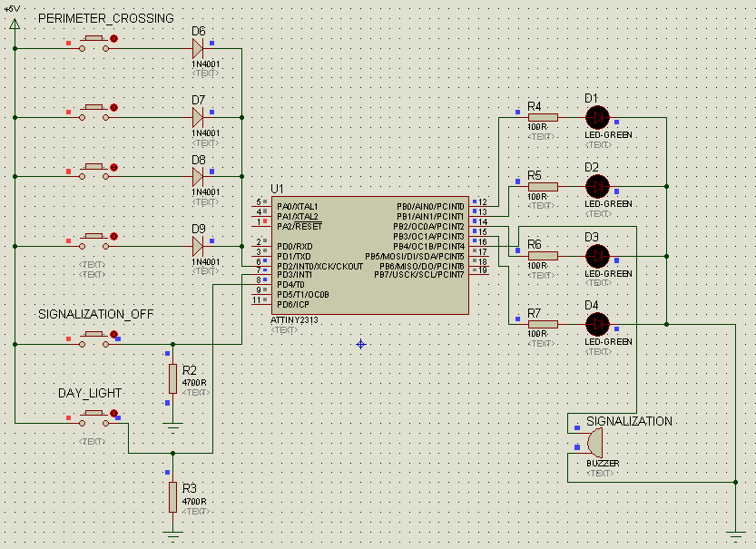
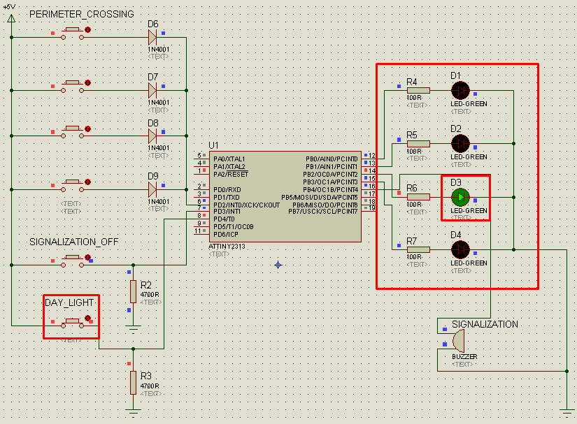
Моделювання пристрою керування охороною периметру
Початок роботи пристрою, стан «START» (а), та звичайний режим роботи системи «FIRST_ON» – «SECOND_ON» – «THIRD_ON» – «FORTH_ON» (б)
Notes:
Безпосередньо початок роботи системи відбувається при настанні темної частини доби. На відповідний датчик надходить сигнал (в даному випадку - натискання на кнопку «DAY_LIGHT»). Це здійснює перехід зі стану «START» в стан «FIRST_ON» автоматного шаблону і, відповідно, ініціюється подальший цикл роботи системи в звичайному режимі

Slide 14
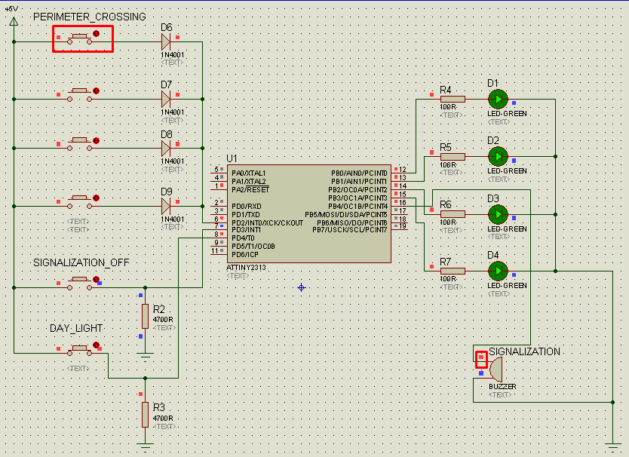
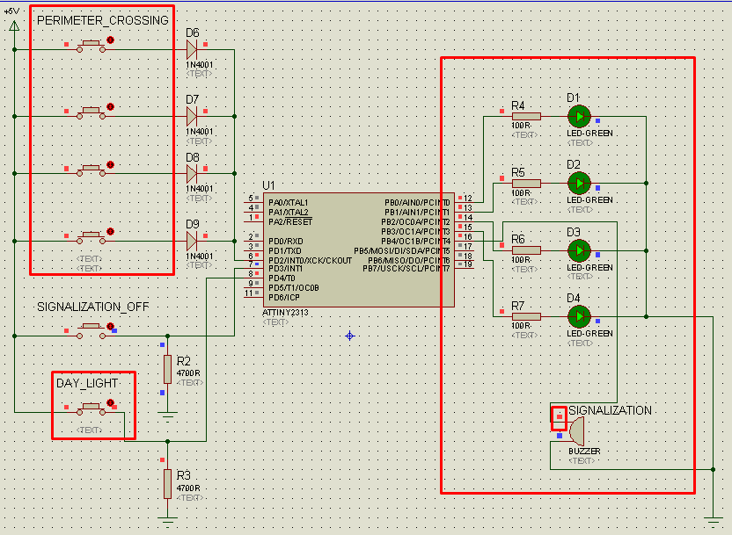
Моделювання пристрою керування охороною периметру
Подія «Perimeter crossing» ( ISR(INT0_vect) ) «RING_ON» - «RING_OFF» для одного (а) або декількох датчиків(б)
Notes:
При спрацьовуванні датчика перетину периметра (імітація даних датчиків представлена замикаючими кнопками, які подають напругу на діоди) відбувається подія, яка обробляється мікроконтролером («Perimeter crossing»). При цьому включається звукова сигналізація (BUZZER) і всі світлодіоди, імітуючи роботу системи охорони периметра. Слід зауважити, що при одночасно перетині одного, двох, трьох і чотирьох датчиків контролю периметра одночасно – система не дає збою в роботі і безпомилково обробляє подію «Perimeter crossing» (

Slide 15
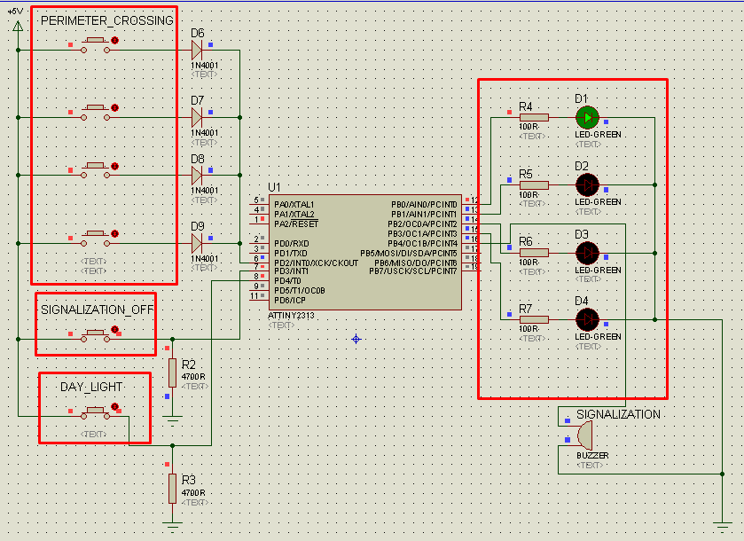
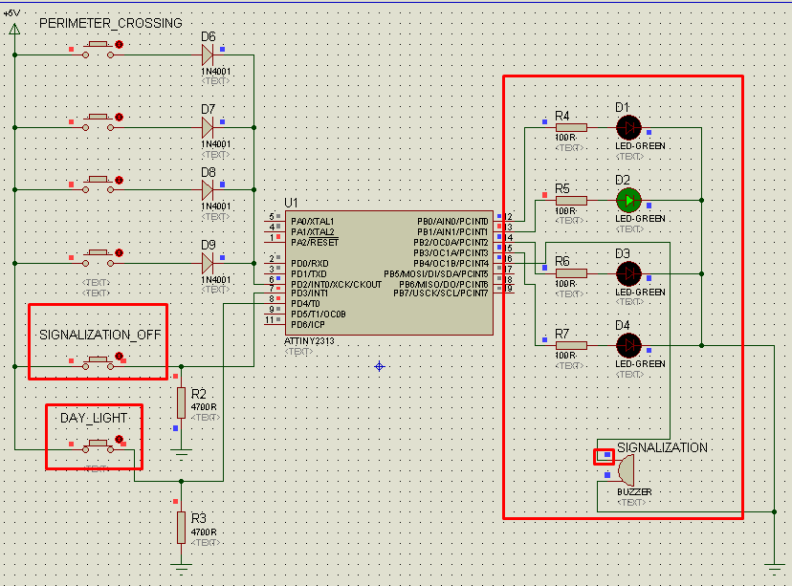
Моделювання пристрою керування охороною периметру
Відключення сигналізації і перехід системи в звичайний режим роботи (а) і блокування відключення сигналізації (б))
Notes:
Обробка події відключення сигналізації «Signalization off» переводить систему в початковий стан «START», що відновлює звичайний режим роботи системи (рис.3.4 а). Сигналізація не буде включена в денний час (відключення датчика освітленості в світлий час доби), а відключення сигналізації працює тільки при перетині периметра. Відключити сигналізацію при відсутності перетину периметра неможливо

Slide 16
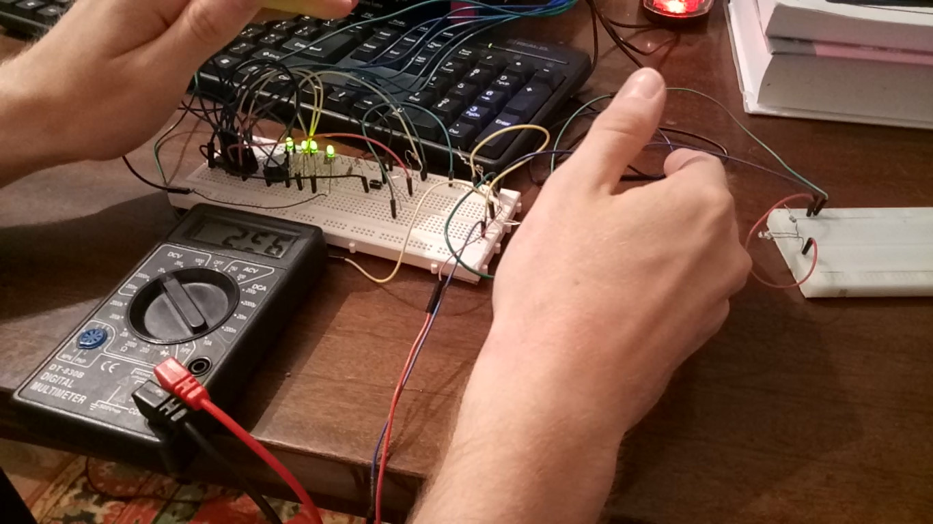
Макетування пристрою керування охороною периметру
Макетування режиму порушення периметру
Notes:
Для макетування звукового оповіщувача використаний звуковий генератор HCM1205X. Частота звукового сигналу 2.3 КГц, потужністю 85 дБ. В якості ІЧ-передавача використаний світлодіод BIR-BM1331, а в якості інфрачервоного приймача – фоторезистор BPT-BP2931.
На слайді показано моделювання роботи розробленого пристрою а режимі порушення (несанкціонованого перетину) периметру, що охороняється. Різкий перепад напруги (близько 2,5 вольт) зі стабілізацією повідомляє систему про порушення і система переходить в режим очікування ручного відключення
А тепер відео

Slide 17
Висновки
В ході виконання атестаційної роботи розроблено мікроконтролерний пристрій керування системою охорони периметру на основі кінцевого автомата.
При побудові математичної моделі пристрою керування застосована надбудова над стандартною моделлю кінцевого автомата, а саме, гіперавтомат, у як перехід між станами залежить виключно від параметру часу знаходження у відповідному автоматному стані. Модель пристрою керування представлена у вигляді темпорального графу переходів керуючого кінцевого автомата з системою обробки подій.
Керуючий автомат реалізований на базі мікроконтролера сімейства AVR (ATtiny2313A). Програмна реалізація алгоритму керування здійснена на мові програмування С у середовищі розробки Atmel Studio 7 .
Моделювання розробленого пристрою керування проводилося інструментальними засобами САПР Proteus. Для макетування звукового оповіщувача використаний звуковий генератор HCM1205X. Частота звукового сигналу 2,3 КГц, потужністю 85 дБ. В якості інфрачервоного передавача використаний світлодіод BIR-BM1331, а в якості ІЧ-приймача – фоторезистор BPT-BP2931.
Notes:
Висновки на слайді

